Slide 1
EDUKACJA FINANSOWA
WARSZTATY 18 STYCZNIA 2025
dr Kalina Jastrzębowska

Slide 2
Wiedza z zakresu ekonomii
Podstawowe pojęcia i instytucje finansowe, produkty i usługi finansowe
Budowanie wiedzy na temat pieniądza (aspekt historyczny)

Slide 3
Zadania
1) Kupiłam coś i zapłaciłam używając trzech monet. Co to mogło być i ile kosztowało? Jak wyglądałaby odpowiedź 100 lat temu?
2) Poszłam do banku i wybrałam $100. W jaki sposób wypłacono mi pieniądze?
3) Podzieliliśmy się pieniędzmi z przyjaciółmi. Każdy dostał $1.20. Ile mieliśmy pieniędzy i ilu było przyjaciół?
4) Zapłaciłam 20zł za towar, który kosztował 13.25zł. W jaki sposób wydano mi resztę?

Slide 4
Czas na nasze zadania!

Slide 5
Funkcjonowanie w rzeczywistości finansowej
Zdobywanie doświadczeń poprzez rozwiązywanie problemów
Ustalanie strategii negocjowania
Argumentowanie, stawianie hipotez i ich weryfikowanie

Slide 6
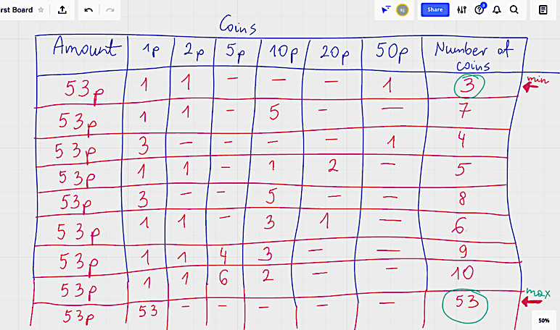
Zadanie 5 Ilu monet należy użyć, aby zapłacić 53p?

Slide 7
Zadanie 6
Rakietka i piłeczka do ping-ponga kosztują 110zł.
Rakietka kosztuje o 100zł więcej niż piłeczka.
Ile kosztuje sama piłeczka?

Slide 8
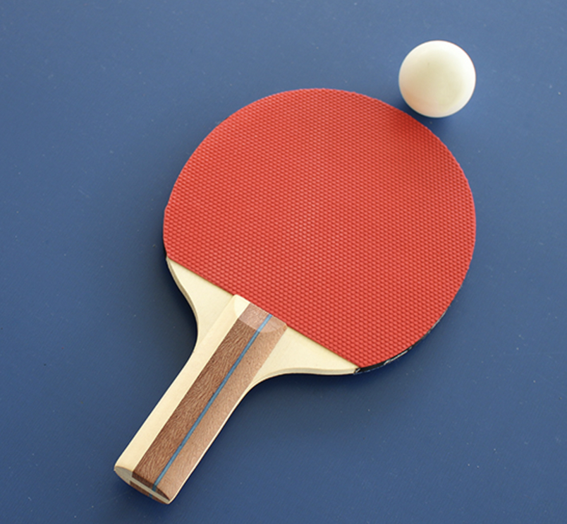
Budowanie modelu
piłeczka
?
rakietka
110zł
+
?
100zł

Slide 9
Zadanie 7
Andrzej i Krzyś mieli razem 350zł.
Kiedy Andrzej wydał 60zł a Krzyś 30zł,
obaj chłopcy mieli po tyle samo pieniędzy.
Po ile pieniędzy mieli początkowo Andrzej i Krzyś?

Slide 10
Budowanie modelu
60zł
Andrzej
?
350zł
30zł
Krzyś
?

Slide 11
Zadanie 8
Kasia ma 50zł, a Małgosia 110zł.
Jaką kwotę musiałaby Kasia dać Małgosi,
aby Małgosia miała 3 razy więcej od niej?

Slide 12
Budowanie modelu
50zł
Kasia
Małgosia
110zł

Slide 13
Zadanie 9
Zdzisia i Ryś mieli razem 380zł.
Zdzisia wydała 26zł, a Ryś 35zł.
Zdzisia ma teraz o 59zł więcej niż Ryś.
Ile pieniędzy miało każde z nich na początku?

Slide 14
Budowanie modelu
Zdzisia
Ryś
61zł
Zdzisia
59zł
26zł
35zł
Zdzisia
Ryś
380zł

Slide 15
Czas na nasze zadania!

Slide 16
Osobiste przeżycie sytuacji edukacyjnych
Zarządzanie pieniędzmi w konkretnych sytuacjach
Umiejętność argumentacji (opłacalność)
Krytyczne czytanie tekstów związanych z pieniędzmi

Slide 17
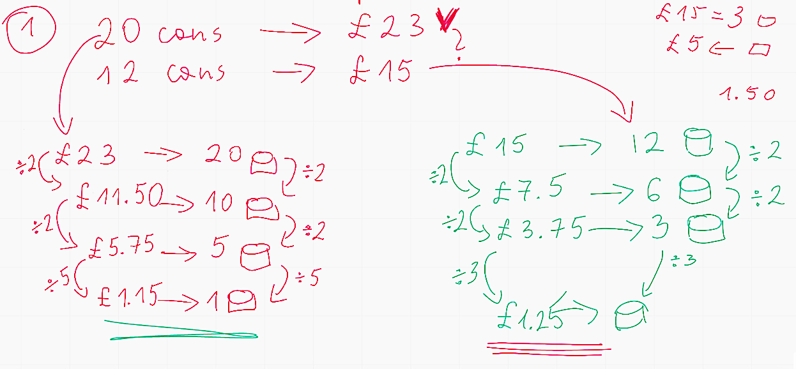
Zadanie 10 Która oferta jest bardziej korzystna – 20 puszek rybnych w cenie £23 czy 12 puszek w cenie £15?

Slide 18
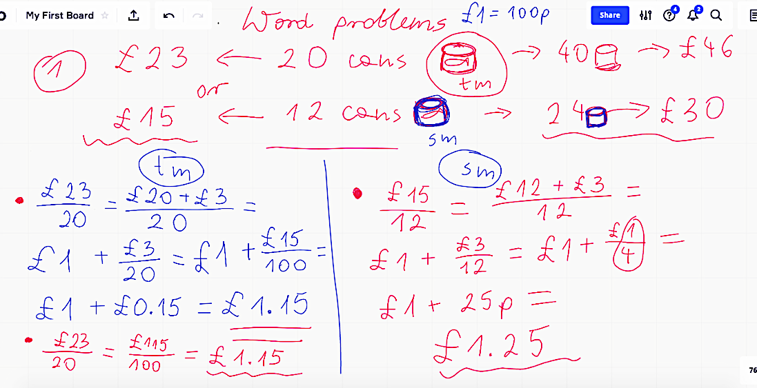
cd. zadania 10

Slide 19
Czas na nasze zadania!

Slide 20
Rozumienie humanistycznego wymiaru procesów finansowych
Rozwijanie umiejętności wartościowania
Namysł nad wyborami (styl życia)

Slide 21
Zadanie 11
Kupiłam coś w sklepie spożywczym i zostało mi 13zł.
Ile to kosztowało i ile pieniędzy dałam kasjerce?
Co to mogło być?

Slide 22
Zadanie 14
Wynik działania związanego z zakupami to 75 gr.
Jakie pytanie możemy zadać korzystając z poniżej podanych cen?
Cennik sklepiku szkolnego:
Kanapka z jajkiem – 2.10 zł Czekoladka – 2.15 zł
Sałatka owocowa – 2.90 zł Banan – 50 gr
Ciasteczko – 25 gr Ołówek – 1.25 zł
Paczka czipsów – 2.60 zł

Slide 23
Zadanie 15
Mama planuje spędzić pięć dni poza domem, może wydać 1000zł na hotel.
W którym hotelu powinna się zatrzymać?
Hotel 5-gwiazdkowy: 600 zł / dobę
Hotel 4-gwiazdkowy: 450zł / dobę
Hotel 3-gwiazdkowy: 200zł / dobę
Hotel 2-gwiazdkowy: 150zł / dobę
Hostel: 50zł / dobę

Slide 24
Czas na nasze zadania!

Slide 25
Rozwijanie postawy krytycznego myślenia
Świadome poruszanie się wśród mechanizmów ekonomicznych
Poznawanie sensu procesów społecznych uwikłanych w te mechanizmy

Slide 26
Nasze pomysły

